Slide 1
Ayudantía
Geografía de los suelos
Semestre primavera 2020
Clase 07 – Manejo del Triángulo textural
Monitores
Paulo Guíñez
Naira Prado
.
AYUDANTE
Nicolás Rivas A

Slide 2
Recalendarización ayudantía
N° | Clases | Fecha inicio | Fecha entrega | Evaluada
1 | Creación de Pedón | 10 de noviembre | 22 de noviembre | Si
2 | Triangulo textural | 17 de noviembre | - | No
3 | Graficar CIC y MO | 01 de diciembre | 10 de diciembre | Si
4 | Ejercicio de taxonomía | 15 de diciembre | - | No

Slide 3
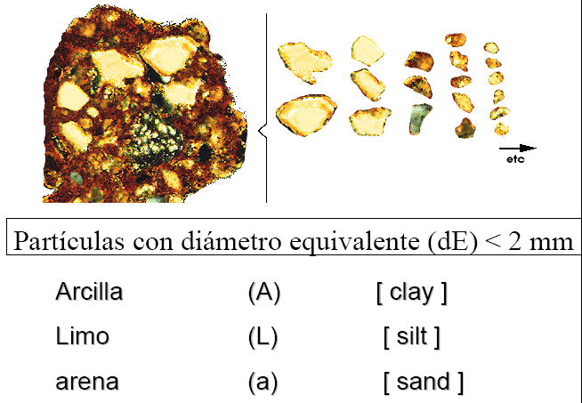
TEXTURA DE SUELO
TEXTURA DEL SUELO
Se llama textura a la distribución por tamaño, en peso, de los separados texturales o también llamada tierra fina (< a 2mm)
Los triángulo texturales son utilizados por quienes deben interpretar los resultados provenientes del análisis de laboratorio de suelos.
El triángulo utilizado en Chile, es diseñado por el USDA (Departamento de Agricultura de Estados Unidos).
Suelo: Toda partícula inferior a 2 mm
<0,002 mm
0,05-0,002 mm
2-0- 0,05 mm

Slide 4
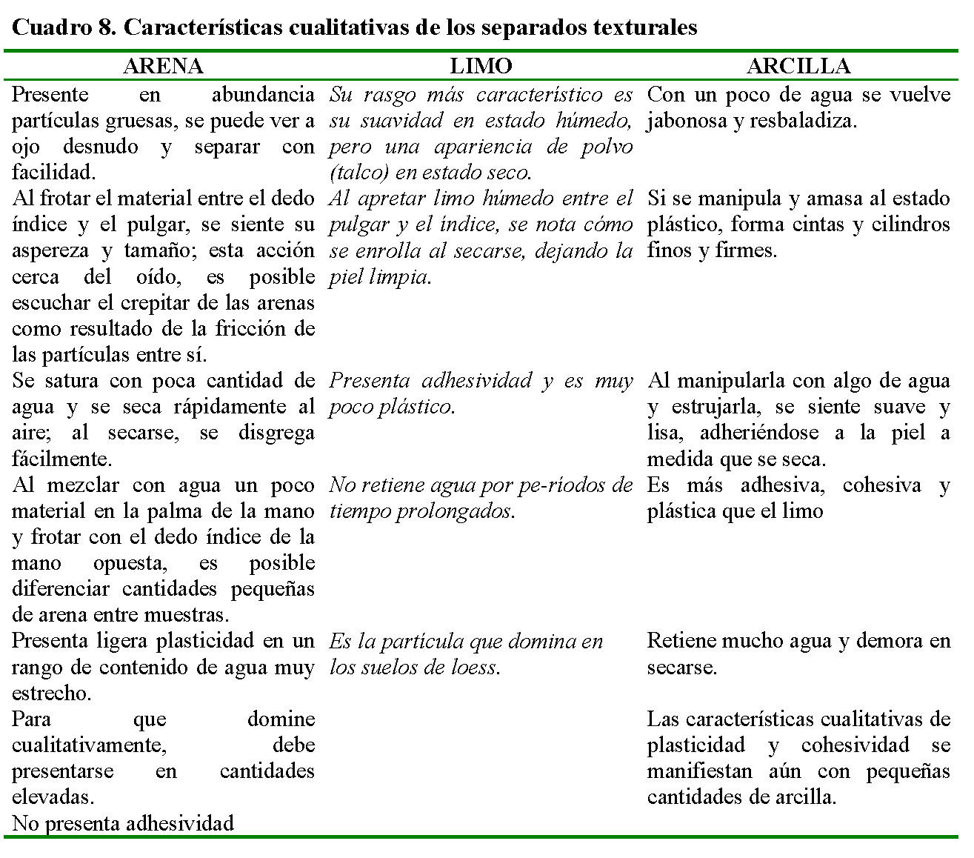

Slide 5
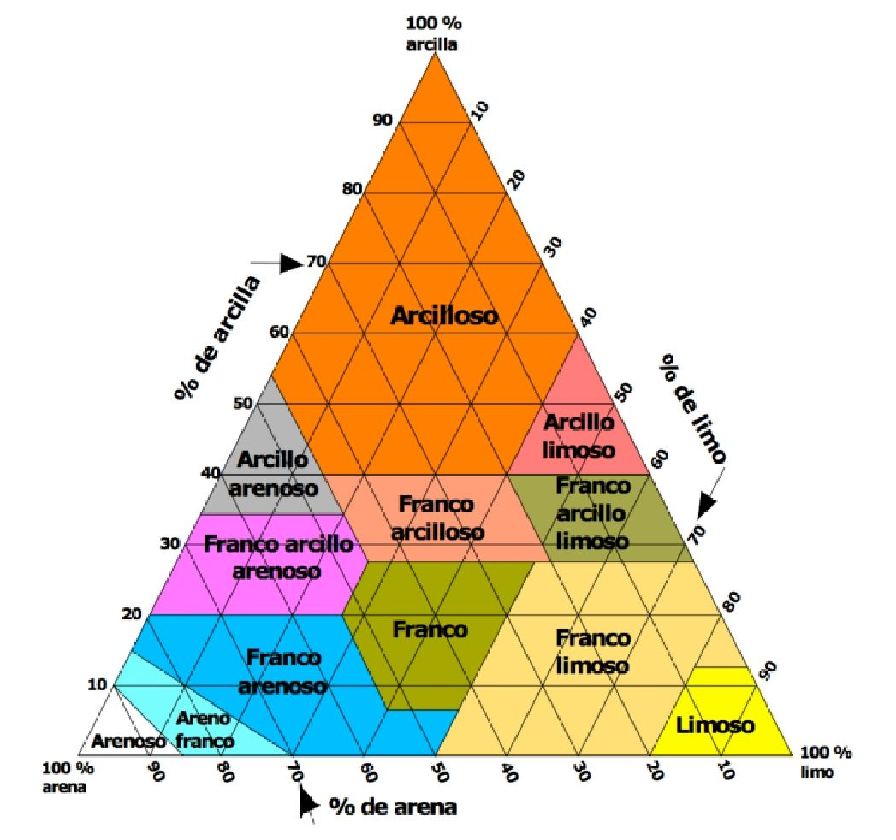
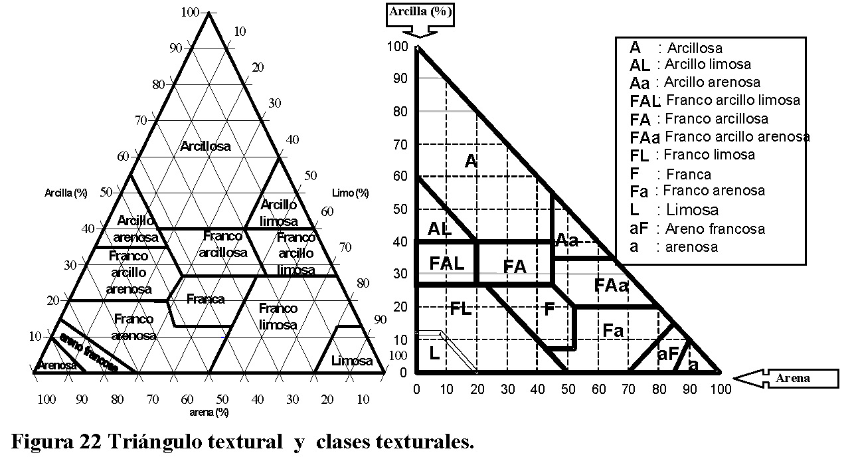
TEXTURA DE SUELO

Slide 6
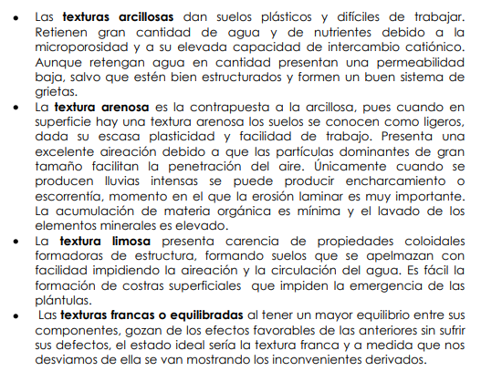
Características de las clases texturales
https://riunet.upv.es/bitstream/handle/10251/7775/Textura.pdf

Slide 7
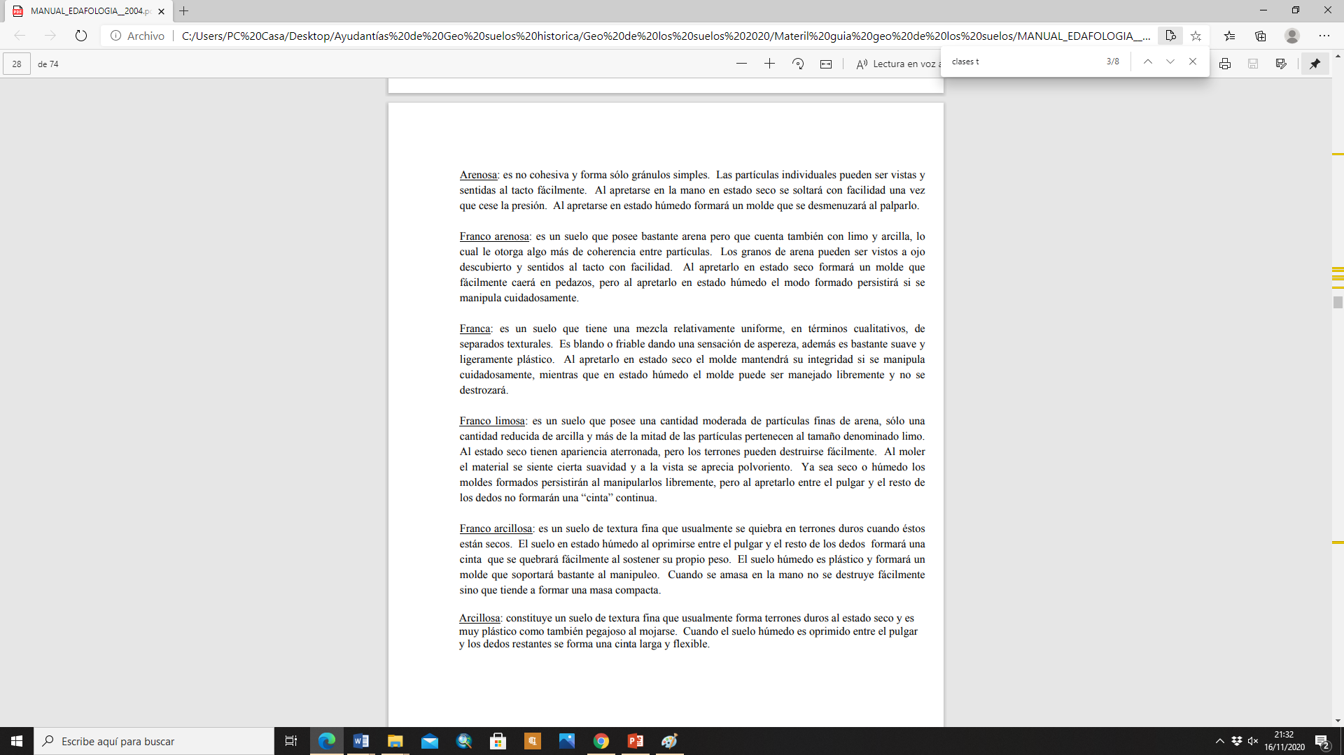
Características de las clases texturales

Slide 8
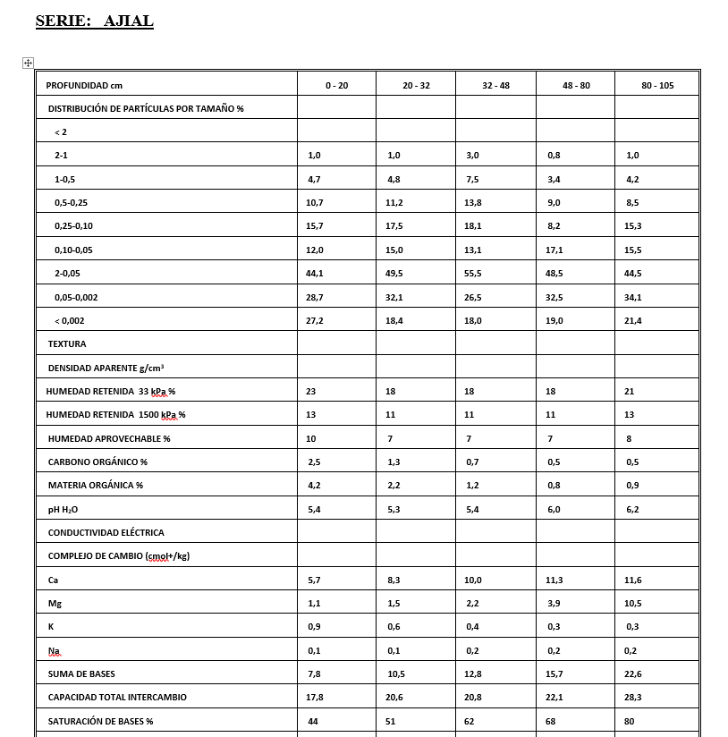
Ejemplo
Clase textural: Franca

Slide 9
Clase textural: Franca
Propiedades | Clase textural: Franca
Porosidad | Media
Macroporos | Media
Microporos | Media
Retención hídrica | Media- Alta
Aireación | Media
Permeabilidad | Media
Capacidad de cambio de iones | Media- Alta
Nivel de fertilidad - Almacenamiento de nutrientes | Media- Alta

Slide 10
Ayudantía
Geografía de los suelos
Semestre primavera 2020
Clase 07 – Manejo del Triángulo textural
Monitores
Paulo Guíñez
Naira Prado
.
AYUDANTE
Nicolás Rivas A

